Slide 1
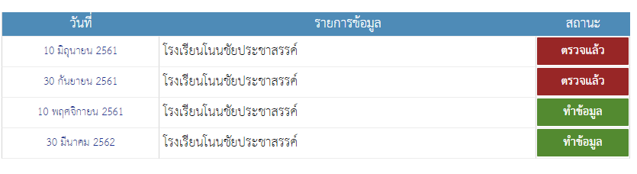
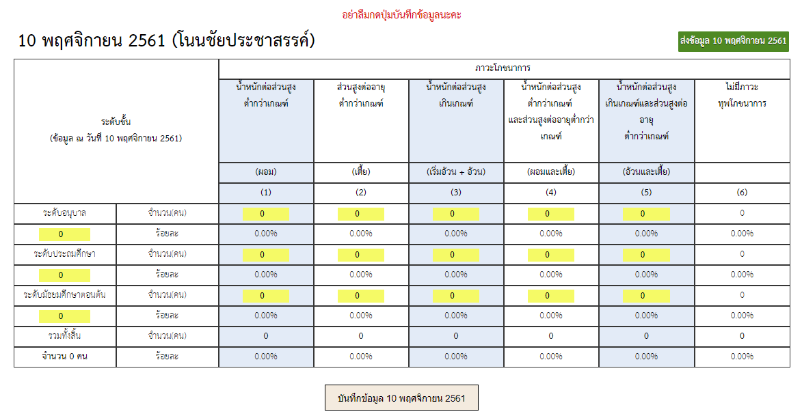
การกรอกข้อมูลภาวะโภชนาการ(สำหรับโรงเรียน)
ในโปรแกรม School Lunch System : SLS
1) เข้าโปรแกรมที่ https://www.thaieducation.net/lunchsystem/
2) Login โดยใช้ username และ password ของโรงเรียน*
3) คลิกเลือกช่วงเวลาที่ต้องการกรอกข้อมูลภาวะโภชนาการ
โรงเรียนกรอกข้อมูลและ
แอดมินเขตยืนยันข้อมูลแล้ว
โรงเรียนเลือกช่วงเวลาที่
ต้องการกรอกข้อมูล
เมื่อกดปุ่มบันทึกแล้วจึงกดปุ่มส่งข้อมูลไปเขตพื้นที่
④
②
①
กรอกจำนวนนักเรียนที่มี
ปัญหาภาวะทุพโภชนาการแต่ละช่วงชั้น
กรอกจำนวนนักเรียนทั้งหมดแต่ละช่วงชั้น
ช่องนี้ไม่ต้องกรอกข้อมูล
โปรแกรมจะคำนวณให้อัตโนมัติ
③
เมื่อกรอกข้อมูลครบถ้วน
ให้กดปุ่มบันทึกก่อนส่งข้อมูลไปเขตพื้นที่
*หากจำ username และ password ไม่ได้ ให้ติดต่อแอดมินเขตพื้นที่

Slide 2
การดู Username และ Password ให้โรงเรียน
(สำหรับแอดมินเขต)
ในโปรแกรม School Lunch System : SLS
1) เข้าโปรแกรมที่ https://www.thaieducation.net/lunchsystem/
2) Login โดยใช้ username และ password ของแอดมินเขต*
3) คลิกเมนู School Admin
คลิก School Admin
4) คลิกปุ่ม เปิดดู
คลิกปุ่มเปิดดู
Username ของโรงเรียน
พิมพ์ password แล้ว
กดปุ่ม Enter ที่แป้นพิมพ์
ข้อควรระวัง : 1. ห้ามกำหนด username และ password เป็นภาษาไทย
2. ห้ามไม่ให้เคาะเว้นวรรค เมื่อพิมพ์ username และ password
3. ควรใช้ภาษาอังกฤษตัวพิมพ์เล็กในการกำหนด username
*หากจำ username และ password ไม่ได้ ให้ติดต่อแอดมินสพฐ.

Slide 3
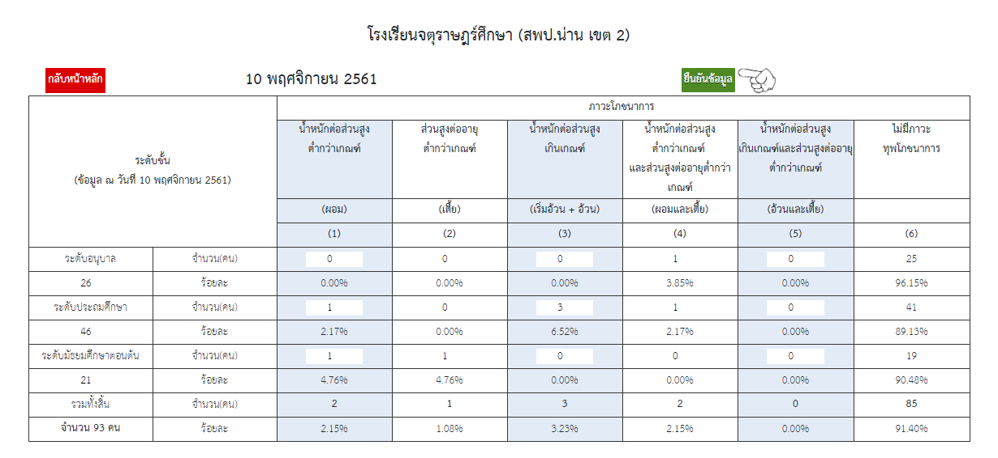
การยืนยันข้อมูลภาวะโภชนาการให้โรงเรียน
(สำหรับแอดมินเขต)
ในโปรแกรม School Lunch System : SLS
1) เข้าโปรแกรมที่ https://www.thaieducation.net/lunchsystem/
2) Login โดยใช้ username และ password ของแอดมินเขต*
3) คลิกปุ่มเปิดข้อมูล(เลือกช่วงเวลาที่ต้องการ)
คลิกปุ่มเปิดข้อมูล
คลิกปุ่มเปิดตรวจ
คลิกปุ่มยืนยันข้อมูล

